Slide 1

Я ко всем наукам ключ имею,
Я со всей вселенною знаком.
Это потому, что я владею
Русским всеохватным языком.
С. Данилов

Slide 2
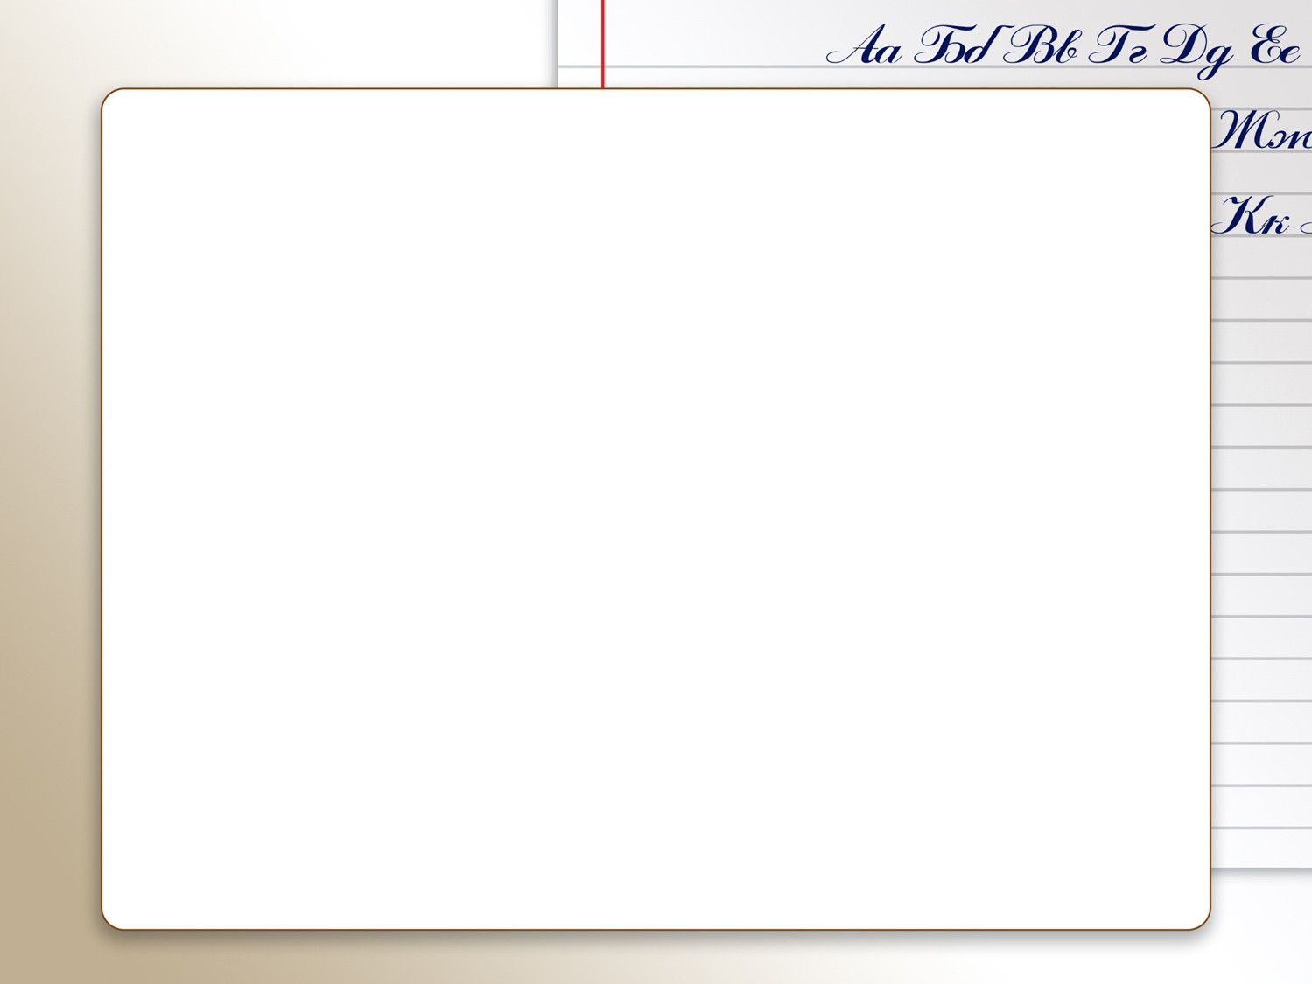
У Наташи сегодня состоялся дебют на сцене, так что ее можно поздравить.

Slide 3
Тема:
«Сложноподчиненные предложения с придаточными следствия»
Цели:
Познакомиться с особенностями СПП с придаточными следствия;
Научиться отличать СПП с придаточными следствия от других видов придаточных;
научиться самостоятельно строить СПП с придаточными следствия

Slide 4
Теоретическая схема
На какой вопрос отвечают придаточные следствия?_________________________________________________
К чему относится придаточная часть?_____________________________
Какое место может занимать придаточное по отношению к главному? Можно ли поменять их местами?______________________________________________________________________________________________________________
Чем присоединяется ? _________________________________________
Что мы можем сказать о средствах связи в СПП с придаточными следствия?_______________________________________________

Slide 5

Он слушал внимательно, так что все запомнил.
Он слушал так, что все запомнил.

Slide 6
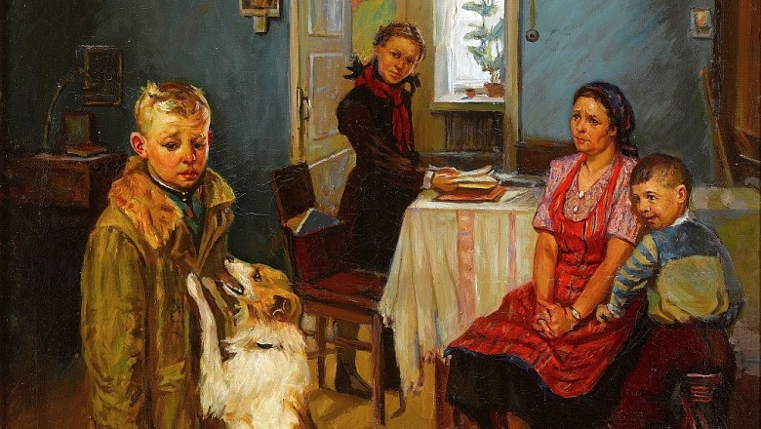
1 группа: Ф.П. Решетников «Опять двойка»

Slide 7
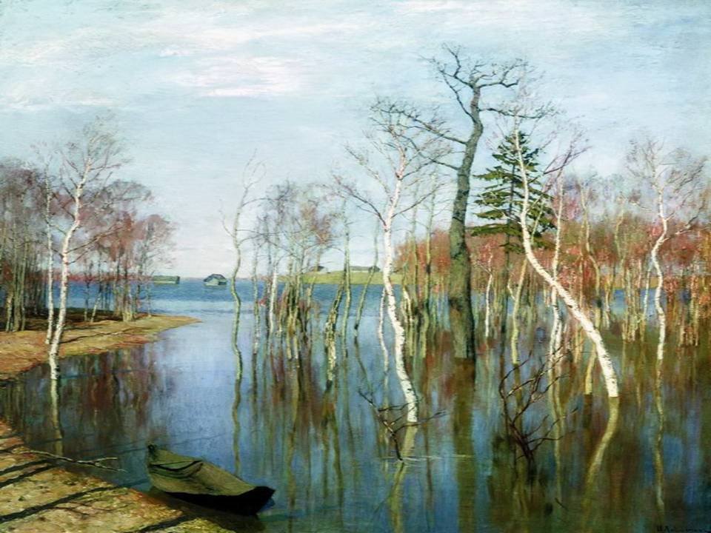
2 группа: И.Левитан «Весна. Большая вода»

Slide 8
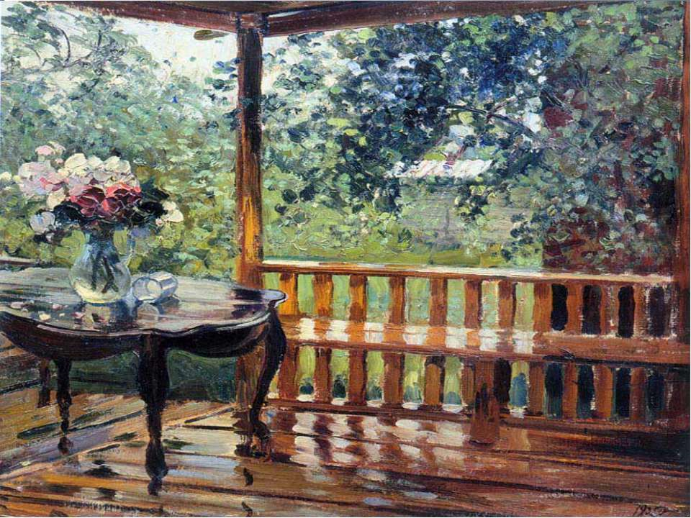
3 группа А.М. Герасимов «После дождя»

Slide 9
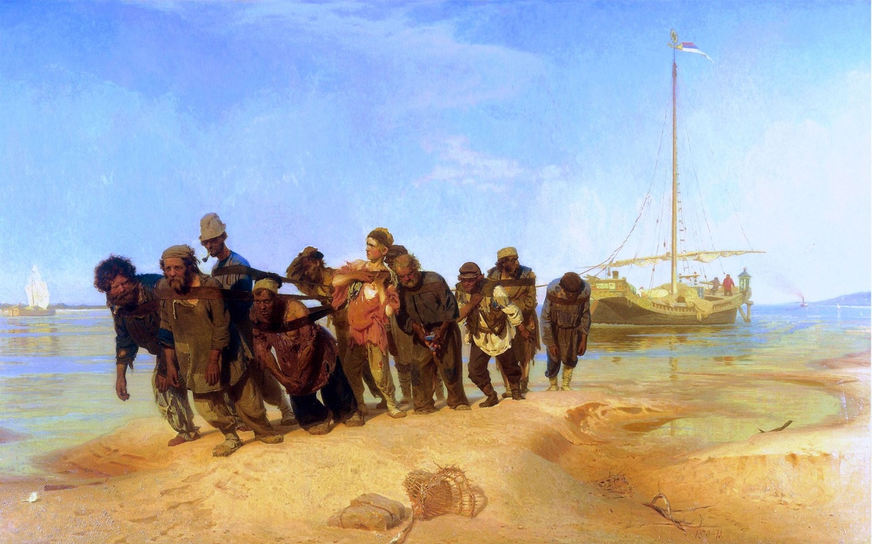
4 группа И.Е. Репин «Бурлаки на Волге»

Slide 10
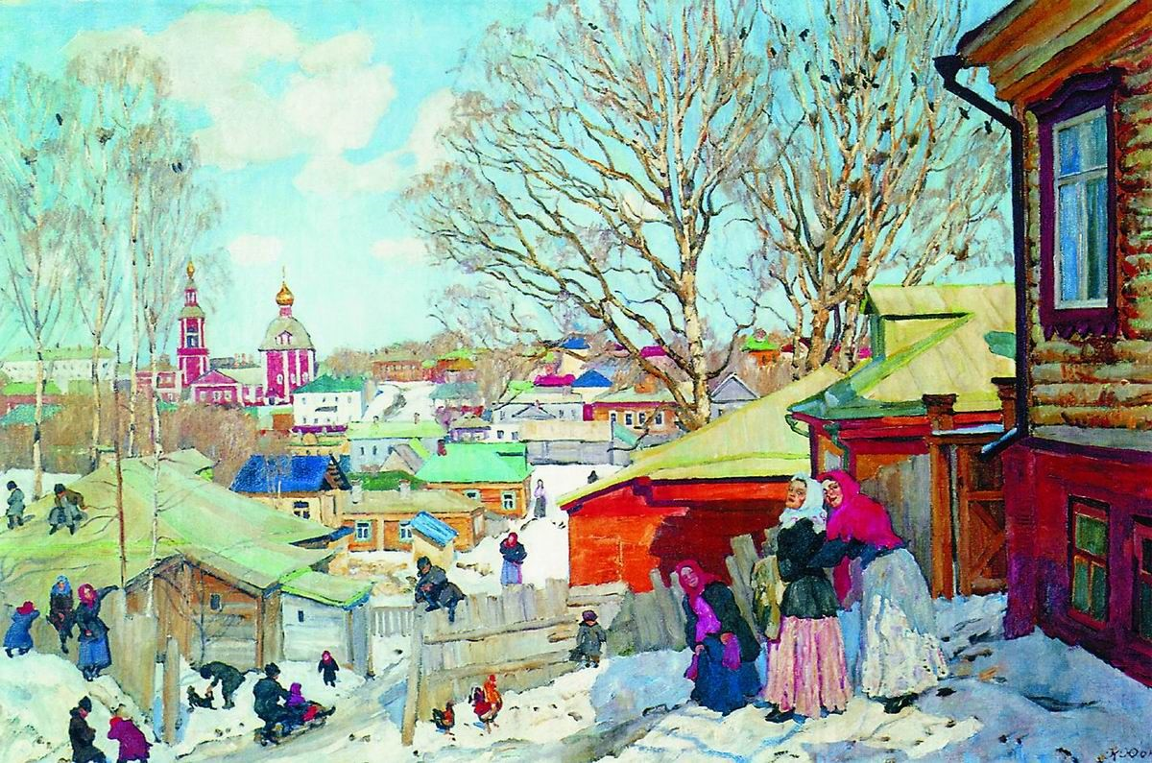
5 группа: К.Ф. Юон «Весенний солнечный день»

Slide 11
Задания к тексту
1) Определите стиль текста
2) Замените книжное слово «превозмочь» в предложении 10 стилистически нейтральным синонимом. Напишите этот синоним.
3) Выпишите грамматическую основу предложения 16
4) Среди предложений 1 – 6 найдите сложноподчиненное(ые) предложение(ия) с придаточным изъяснительным. Напишите номер(а) этого предложения.
В приведённых ниже предложениях из прочитанного текста пронумерованы все запятые. Выпишите цифру, обозначающую запятую между частями сложного предложения, связанными подчинительной связью.
4)И лишь повзрослев,1 понял,2 что это задание дала маме её совесть.
5)Больных она определяла сразу:3 по цвету лица,4 по воспалённому блеску глаз,5 по движению и походке. 6)Она не могла пройти мимо человека,6 который недомогал.

Slide 12

Проверь себя:
1) художественный стиль
2) перенести
3) Мама приучила обращаться
4) 1,4
5) 2,6
Отметки:
«5» – нет ошибок
«4» - 1 ошибка
«3» – 2 ошибки

